Slide 1
«Личностно-развивающая
образовательная среда как ресурс
социально-эмоционального развития ребенка»
АВТОРЫ:
МБДОУ «Малышок» с. Доброе
состав управленческой команды:
Пупышева Лилия Александровна, заведующий,
Иноземцева Елена Николаевна, заместитель заведующего,
Горягина Вера Анатольевна, педагог-психолог
31.05.2024

Slide 2
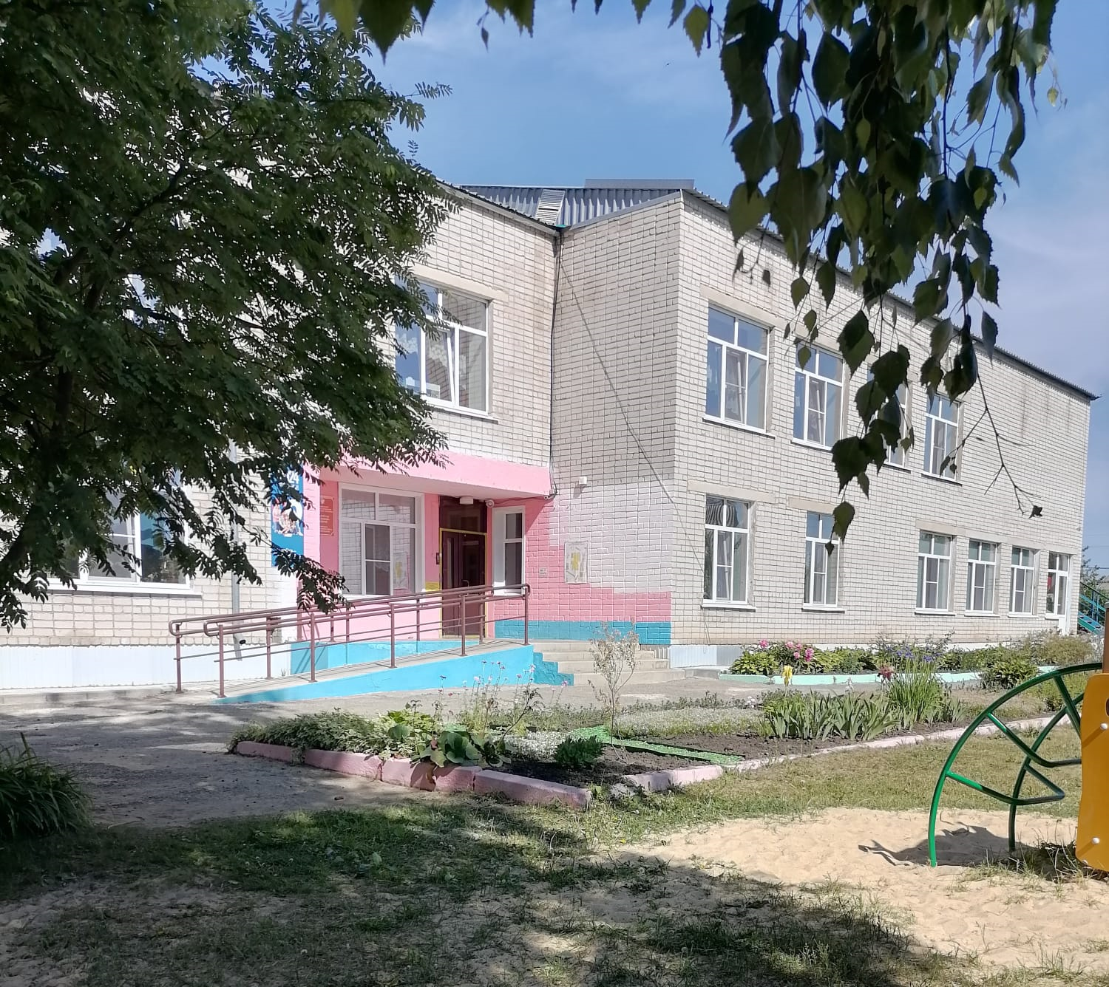
КРАТКАЯ СПРАВКА ОБ Образовательной Организации
МБДОУ «Малышок» с. Доброе расположен в с. Доброе Добровского муниципального округа, в тихом и уютном жилом районе. В типовом двухэтажном здании располагается 6 групповых помещений, музыкальный зал, кабинеты учителей-логопедов, педагога-психолога. Детский сад оснащен современным пищеблоком, прачечной, медицинским кабинетом. На территории детского сада расположены 6 групповых прогулочных площадок с верандами и игровым оборудованием.
117 воспитанников от 1 года до 8 лет посещают детский сад. Функционируют 3 группы общеразвивающей направленности и 3 группы компенсирующей направленности для детей, имеющих тяжелое нарушение речи.

Slide 3
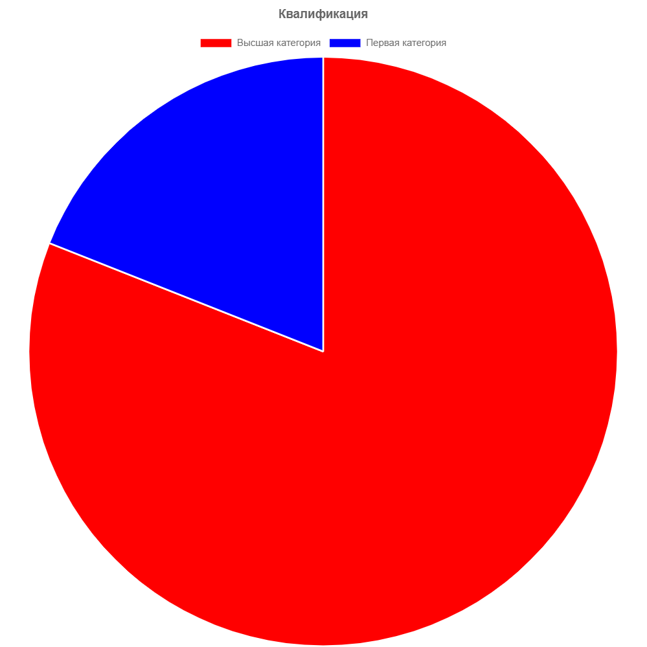
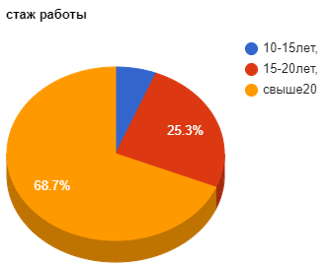
КРАТКАЯ СПРАВКА ОБ Образовательной Организации
Педагогический коллектив составляют 16 творческих профессиональных педагогов: 11 воспитателей, педагог-психолог, 2 учителя-логопеда, музыкальный руководитель, инструктор по физической культуре.
Квалификация педагогических работников
Высшее квалификационную категорию имеют – 13 педагогов (81%);
Первую квалификационную категорию имеют – 3 педагога (19%)
Стаж педагогических работников
До 5 лет – 0 человека (0%)
От 5 до 10 лет – 0 человека (0%)
От 10 до 15 лет –1 человек (6%)
От 15 до 20 лет – 4 человек (25,3%)
Свыше 20 лет – 11 человек (68,7 %)

Slide 4
КРАТКАЯ СПРАВКА ОБ Образовательной Организации
Наши победы и достижения
2022 год:
1 место на муниципальном этапе «Звездочки ГТО».
1 место на муниципальном этапе музыкально-литературных композиций «Да святится имя твое», участие на региональном этапе музыкально-литературных композиций «Да святится Имя Твое»).
Диплом I степени в дистанционном конкурсе рисунков и фотографий «Русь Православная в художественном творчестве детей» (Организаторы - Муниципальное автономное учреждение дополнительного образования Центр развития творчества «Левобережный» г. Липецка Храм Покрова Пресвятой Богородицы г. Липецка, Липецкой епархии) - Симак Матвей.
Победители областной акции детского творчества по вопросам безопасности дорожного движения «Дорога глазами детей».
1 место - Кузьмина Е. В. на 4 чемпионате рабочих профессий «Навыки мудрых» по стандартам WORLDSKILLS RUSSIA Липецкой области.
Победителем во Всероссийском конкурсе-смотре "Лучшие детские сады России 2022"».
2023 год:
2 место на муниципальном этапе «Звездочки ГТО».
Победители на муниципальном этапе музыкально-литературных композиций «Да святится имя твое», участие на региональном этапе музыкально-литературных композиций «Да святится Имя Твое»).
3 место в Региональном этапе Большого семейного фестиваля - музыкальный руководитель Стрельникова Юлия Леонидовна.
Конкурс программ психолого-педагогического сопровождения детей и подростков «Современные дети» - педагог – психолог Горягина В.А. - лауреат.
1 место в Муниципальном этапе IX Всероссийского конкурса
детского и юношеского творчества «Базовые национальные ценности» - воспитатель Москалева Светлана Сергеевна.
1 место в Муниципальном этапе Большого семейного фестиваля - музыкальный руководитель Стрельникова Юлия Леонидовна.
3 место «Воспитатель года - 2023» воспитатель Мальцева Т.С.

Slide 5
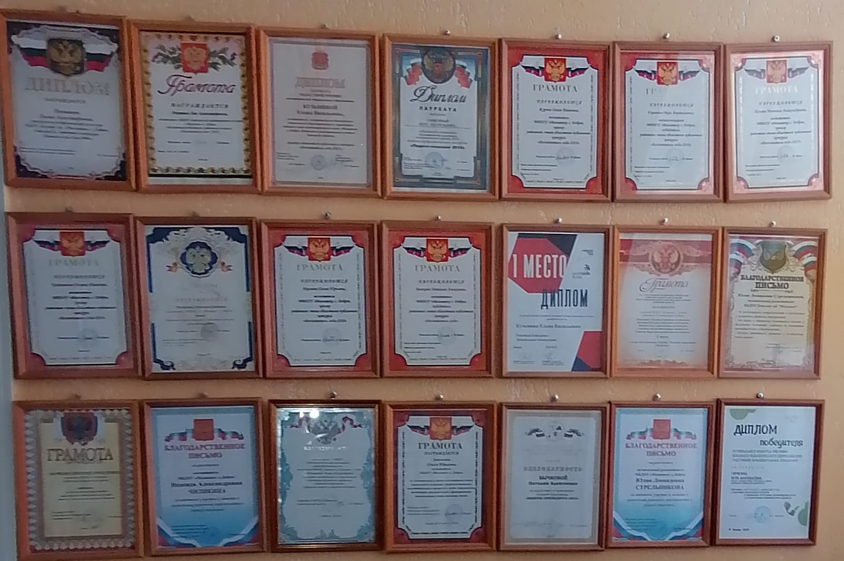
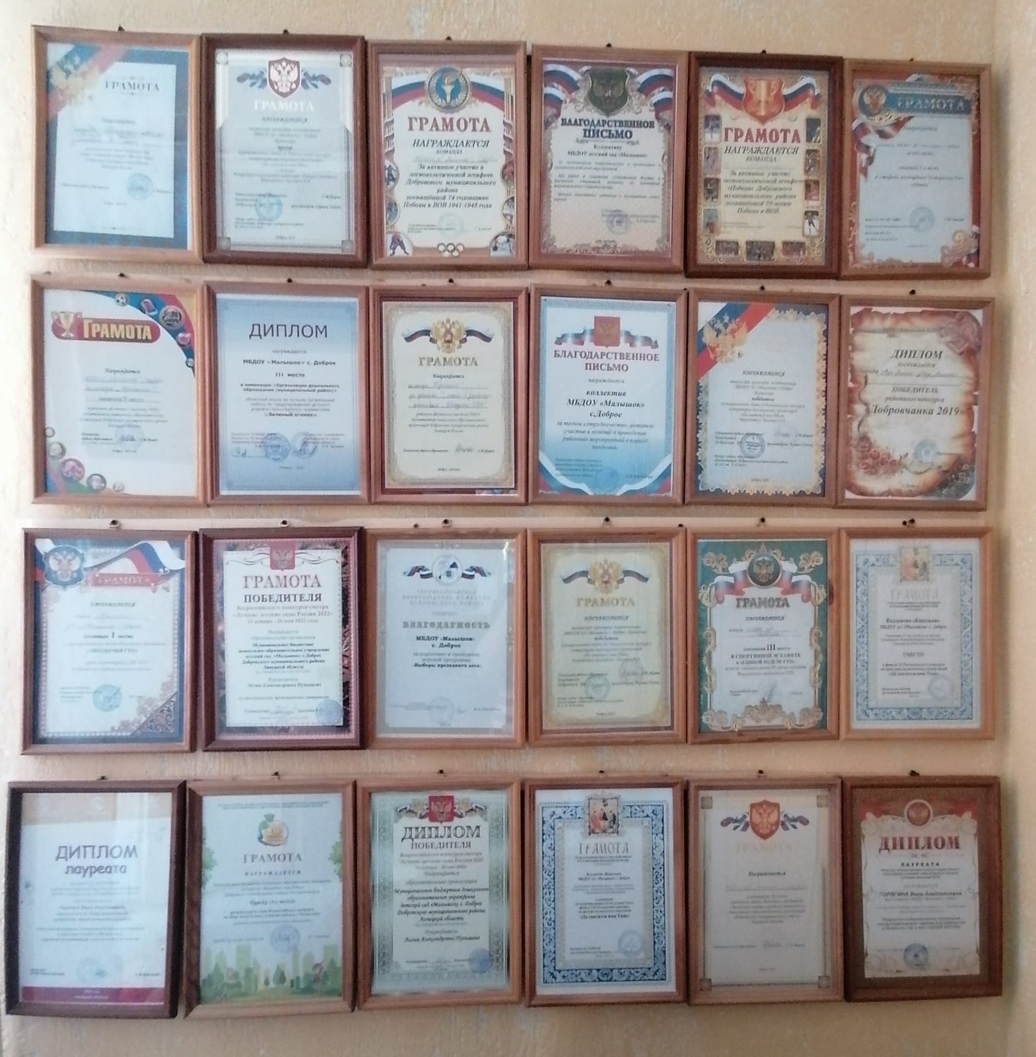
КРАТКАЯ СПРАВКА ОБ Образовательной Организации

Slide 6
Результаты и предварительные выводы Исследования СРЕДЫ ОО
Особенности образовательной среды выявлялись в ходе мониторинга на основе методик В.А. Ясвина.

Slide 7
Результаты и предварительные выводы Исследования СРЕДЫ ОО
Проведя анализ среды ДОО, мы сделали следующие выводы:
1. Результаты экспертизы среды ДОО показали, что она имеет смешанный характер, где преобладает в основном «безмятежная» и «догматическая» среда с элементами «творческой и «карьерной» среды, которые способствует формированию активного, но зависимого типа личности. В сложившейся «безмятежно- догматической» образовательной среде недостаточно условий для развития самостоятельности и творчества дошкольников, а это препятствует их личностному развитию.

Slide 8
Результаты и предварительные выводы Исследования СРЕДЫ ОО
2. Данные исследования свидетельствуют о том, что образовательная (педагогическая) система ДОО преимущественно ориентирована на линейно - постановочную модель, а это не может обеспечить свободу индивидуального профессионального развития педагогов, а значит, и личностного развития воспитанников.
3. Недостаточно развиты такие показатели ЛРОС, как мобильность и активность.
4. В ходе исследования выявили, что ДОО имеет смешанный тип организационной культуры, в которой преобладает формализм, а это препятствует проявлению новаторства, проведению экспериментов, внедрению самых передовых технологий, т.е. не дает возможности для свободного проявления личности, препятствует развитию таких качеств, как коммуникативность, креативность, критическое мышление, эмоциональный интеллект.

Slide 9
КЛЮЧЕВАЯ ПРОБЛЕМА ПРОЕКТА
Необходимость позитивной социализации детей дошкольного возраста в соответствии с ФГОС ДО на фоне отсутствия специальных инструментов для полноценного социально-эмоционального развития.
Существующая образовательная среда ДОУ частично способствует социально-эмоциональному развитию ребенка.
.

Slide 10
ЦЕЛЕВЫЕ ГРУППЫ ПРОЕКТА,
БЛАГОПОЛУЧАТЕЛИ
Воспитанники | Реализуют потребность в саморазвитии, самовыражении, самореализации, позитивной социализации и развитии личностного потенциала эффективной коммуникации со взрослыми и сверстниками, в насыщенной игровой деятельности. Положительный психологический климат в группах ДОО будет этому способствовать.
Администрация | Сформирует команду педагогов, слаженно работающую над реализацией актуальных задач, в режиме делегирования, создаст эффективную развивающую предметно-пространственную среду.
Педагоги | Удовлетворят потребность в развитии профессионального потенциала, опыт и навыки в применении развивающих образовательных технологий, уверенность в себе, опыт работы в режиме творческого поиска и творческих групп, получат богатый методический материал по развитию социально-эмоционального потенциала, базу для разработки собственных проектов.
Родители | Получат реальные знания, инструменты и навыки по развитию ребенка, будут включены в образовательный процесс, повысят педагогическую компетентность.

Slide 11
ЛРОС ДОУ нового типа должна дать возможность:
-создания в ДОО комфортной открытой личностно-развивающей образовательной среды, включающей компоненты творческой с элементами карьерной среды;
-представит новые возможности для всех участников образовательных отношений, обеспечивающих целостное социально-эмоциональное развитие личности ребенка –дошкольника;
-повышение эффективности управления образовательной организацией;
-повышение престижа учреждения, расширится материально-техническая база;
-формирование внутренней мотивации для развития профессионального потенциала и личностного роста, формирование навыков конструктивной работы в команде, опыта и навыков в применении развивающих образовательных технологий. Появление и распространение успешных педагогических практик;
-развитие позитивной социализации и личностного потенциала эффективной коммуникации со взрослыми и сверстниками в насыщенной игровой деятельности;
-расширение возможностей для удовлетворения потребностей детей в саморазвитии, самовыражении, самореализации;
-содействие педагогической грамотности родителей, создание условий для их включенности в образовательные отношения на основе их инициатив и их личностного потенциала;
ЦЕЛИ ПРОЕКТА

Slide 12
По итогам реализации проекта «ЛРОС как ресурс социально- эмоционального развития детей дошкольного возраста» сформирована среда с преобладанием «творческого» типа в парадигме самоопределения, саморазвития и самореализации личности, в результате чего произошли изменения во всех средообразующих переменных образовательной организации.
ЦЕЛИ ПРОЕКТА

Slide 13
Результаты проекта и Способы их ДОСТИЖЕНИЯ
Продукты | Результаты | Эффекты
-Аналитическая справка с инструментарием; -Пакет нормативной документации по реализации проекта; -Методические рекомендации по проведению форм взаимодействия с воспитанниками; «Педагогический портфель» - авторские методические материалы сценарного типа по СЭР дошкольников; -Продукты реализации детско- взрослых проектов. -Авторские игры и оборудование: домик эмоций и т.д.; -Пакет кейсов на основе контента интернет; -Методические материалы для родителей (законных представителей): (рекомендации, фотогалереи, примерные конспекты для родительских собраний , анкеты и т.д.) -Методические материалы для педагогов -Публикации -Рабочие программы педагогов -Фото и видеоматериалы | -Педагогический опыт педагогов по СЭР воспитанников; -ПОС педагогов с учетом возрастных особенностей обучающихся; -Изменение типа среда с преобладанием (творческой и карьерной); -Профессиональная компетентность педагогов по СЭР воспитанников; -Развитие ЛП участников образовательных отношений; -Развитие субъективной активности участников образовательных отношений | -Распространение педагогического опыта по СЭР в сетевых сообществах; -Удовлетворённость субъектов образовательной деятельности качеством дошкольного образования; -Социальный эффект: влияние ДОО на социокультурную ситуацию в районе; -Инновационный эффект: внедрена модель СЭР; -Оздоровительный эффект: снижение заболеваемости, сохранение психо-эмоционального здоровья

Slide 14
оценка ПРОЕКТА
:Что будет указывать на успешность проекта? Какими могут быть количественные и качественные показатели (по 2-3 позиции)?
35% - творческая среда, 30%- карьерная, 20%- безмятежная среда и 15%- догматическая.
Преобразование пространственно-предметной среды ДОО- 80% Воспитанники: - способны управлять эмоциями, наличие мотивации к обучению, улучшены межличностные отношения, снижена тревожность. Педагогический коллектив: - оптимальный уровень социально-коммуникативной компетенции, доброжелательный микроклимат в педагогическом коллективе ДОУ;
Администрация:
Включенность администрации в программу по развитию ЛРОС-100% Родители: Удовлетворенность родителей -90% Также мы видим такие результаты после создания творческой ЛРОС в ДОУ: - наличие договорных отношений с партнерами; - социальное взаимодействие с другими ДОУ по реализации проекта. -обновлённый пакет нормативных документов: ОП, Программы развития;
-методический банк (набор диагностик, разработок занятий, сценариев событийных мероприятий и проектов, родительских собраний и т.д., направленных на развитие компонентов ЛРОС, наглядных материалов);
Как сообщество (педагогическое и социокультурное) узнает о ходе и результатах проекта?
Фото и видеоматериалы, демонстрирующие ход реализации проекта размещены на официальном сайте учреждения ds-malyshok-dobroe-r42.gosweb.gosuslugi.ru и сообщества в ВК https://vk.com/public212948246

Slide 15
Риски и Способы их минимизации.
РЕСУРСНОЕ ОБЕСПЕЧЕНИЕ ПРОЕКТА
Риски | Способы минимизации
Недостаточно сформированная мотивация коллектива к переменам | ПОС +обучение, стимулирование
Недостаточная степень комфортности микроклимата в коллективе | Соглашение, ненасильственная форма общения, командообразующие тренинги и тренинги про профилактике профессионального выгорания
Незначительная степень принятия продукта пользователями (педагогами, родителями) | Изучение эффективности опыта работы других образовательных учреждений целью принятия и осознание значимости проекта, организация ознакомительных мастер-классов, семинаров для родителей
Ресурсы по обеспечению проекта: кадровые, программно-методические, социальные, нормативные, административные

Slide 16
ПЛАН СОЗДАНИЯ ЛРОС.
КОНТУРЫ «ДОРОЖНОЙ КАРТЫ» ПРОЕКТА
Список крупных стратегических изменений и действий коллектива ОО по их достижению
Организационно-технологический компонент:
Внесение изменений в нормативные акты, программы;
Обучение педагогической команды;
Внедрение в образовательную программу УМК «Социально-эмоциональное развитие детей;
Использование технологий социально-эмоционального развития;
Социальный компонент:
Использование системы соглашений как условия осознанной включенности всех членов образовательного сообщества в преобразование ОС;
для развития эмпатийного поведения (проявления)- организация волонтерского движения «Юные волонтеры»;
Пространственно-предметный компонент:
-размещенные в групповых пространствах сцен для детский выступлений (мини-театральные студии), выделение зон для демонстрации детских достижений, доски «Соглашение»;
-снятию эмоционального напряжения будет способствовать организация центра психологической разгрузки «Эмоционариум».

Slide 17
ПЛАН СОЗДАНИЯ ЛРОС.
КОНТУРЫ «ДОРОЖНОЙ КАРТЫ» ПРОЕКТА
Список крупных стратегических изменений и действий коллектива ОО по их достижению
Кадровое обеспечение проекта:
-профессиональная подготовка кадров за счет системы повышения квалификации на основе индивидуальных запросов и потребностей педагогов;
-выстраивание система работы по профессиональному выгоранию педагогов.
Управленческое сопровождение:
Распределение ответственностей и делегирование управленческих функций на разных уровнях.
Внесение изменений и реализация программы развития.

Slide 18
ПЛАН СОЗДАНИЯ ЛРОС.
КОНТУРЫ «ДОРОЖНОЙ КАРТЫ» ПРОЕКТА
Этап | Срок реализации | Содержание
1 этап | май 2024 – декабрь 2024 | Экспертиза образовательной среды, разработка и запуск проекта, вовлечение в эту работу всех участников образовательных отношений и обучение заинтересованных участников, промежуточный мониторинг, коррекция плана «дорожной карты».
2 этап | декабрь 2024г. - март 2026г | Реализация плана проекта по созданию ЛРОС, введение новых технологий социально-эмоционального развития дошкольников, продолжение преобразования «творческой» образовательной среды: внесение изменений во все компоненты среды дошкольной организации, в том числе локальные акты; взаимообмен опытом, промежуточный мониторинг, коррекция плана «дорожной карты», разработка программы развития ДО на основе проекта по созданию ЛРОС.
3 этап | март 2026г. - сентябрь 2027г | Реализация проекта по созданию ЛРОС с заданными показателями и подведение итогов (мониторинг), определение эффективности проекта, трансляция опыта его разработки и формирования ресурсного пакета проекта, определение дальнейших стратегических целей ОО.

Slide 19
Ключевые действия команды проекта по годам
2024 год:
Формирование команды проекта (март-май)- Пупышева Л. А.
Формирование рабочей группы проекта (март-май)- Пупышева Н. А.
Формирование нормативно-правовой базы проекта (август-декабрь)- Пупышева Н. А.
Экспертиза образовательной среды (апрель-май)-Горягина В. А.
Разработка концепции проекта (апрель-май)- Иноземцева Е. Н., Горягина В. А.
Разработка программы проекта на 2024-2027 г. (май)- Иноземцева Е. Н., Горягина В. А.
Обновление содержания ООП ДО (август)– Иноземцева Е. Н.
Внесение изменений в Программу развития (сентябрь)-Пупышева Л. А.
2025-2026г.г.
Реализация плана проекта по созданию ЛРОС-Пупышева Л. А., Иноземцева Е. Н.
Внедрение УМК «Социально- эмоциональное развитие детей» дошкольников (5-7 лет) (сентябрь-декабрь)-Иноземцева Е. Н.
Расширение профессиональной активности педагогов по внедрению запланированных инноваций и нормативного компонентов деятельности- Пупышева Л. А., Иноземцева Е. Н
Внедрение соглашений в образовательную среду- Пупышева Л. А.
Преобразование пространственно-предметной среды ДОО (центра психологической разгрузки «Эмоционариум», организация волонтерского движения «Юные волонтеры, сцен для детских выступлений (мини-театральные студии, зон для демонстрации детских достижений, доски «Соглашение» - Пупышева Л. А., Иноземцева Е. Н., Горягина В. А.
Реализация плана работы родительского клуба «Семейный очаг»- Горягина В. А.
2026-2027г.
Проведение мероприятий в соответствии с планом- Иноземцева Е. Н., Горягина В. А.
Итоговая диагностика- Горягина В. А.
Составление итогового отчета- Иноземцева Е. Н., Горягина В. А.

Slide 20
УПРАВЛЕНЧЕСКОЕ СОПРОВОЖДЕНИЕ ПРОЕКТА
Какие локальные нормативные акты нужно будет принять в ОО?
Приказ о создании творческой группы педагогов по реализации программы ЛРОС
Паспорт управленческого проекта по созданию ЛРОС
Положение о профессиональном обучающем сообществе педагогов (ПОС)
Изменения в действующих локальных актах
Как будет осуществляться обратная связь? Каковы правила и процедуры коммуникации?
Регулярного мониторинга
Постоянно действующих семинаров по проблеме
Оперативных совещаний
Как будет сопровождаться работа профессионального обучающегося сообщества (ПОС)? Какова роль наставника в ОО
Встречи групп педагогов по инициативе куратора
Мастер-классы
Семинары

